Slide 1


Ms Phương
Zalo: 0966765064

Slide 2




NEW WORDS
LESSON 1
LISTENING

Slide 3
WARM-UP
Ms Phương
Zalo: 0966765064
Look at the pictures and guess the names of the films.

Slide 4
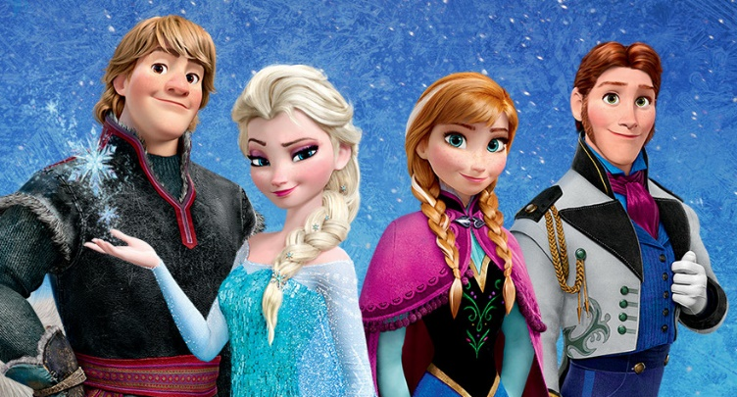
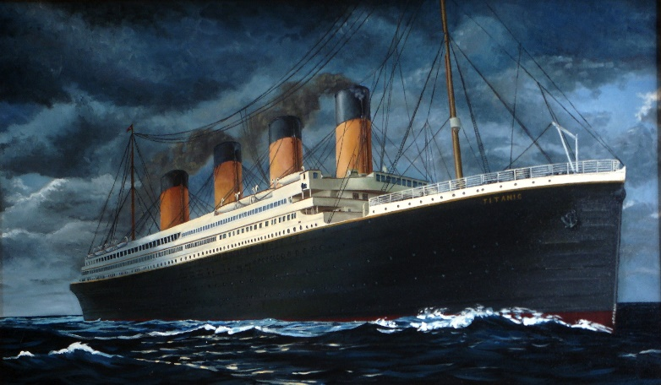

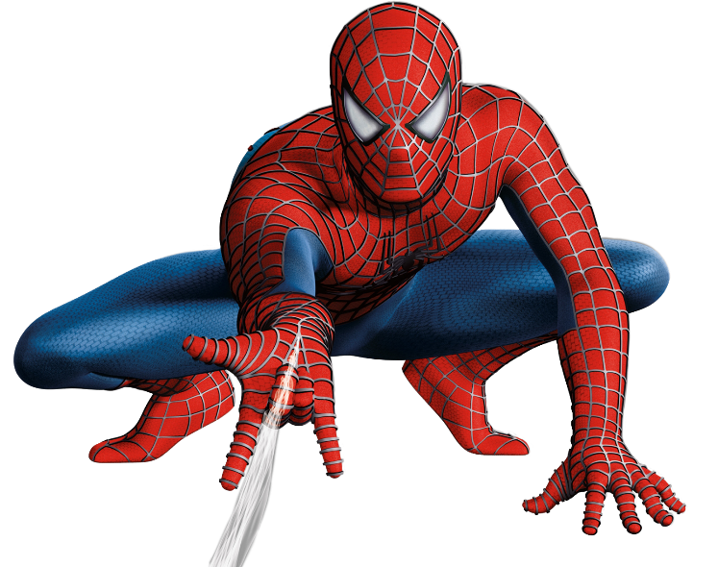

1
Frozen
2
King Kong
3
Titanic
Ms Phương
Zalo: 0966765064
4
5
Spider man
Kungfu Panda

Slide 5
Ms Phương
Zalo: 0966765064
VOCABULARY

Slide 6



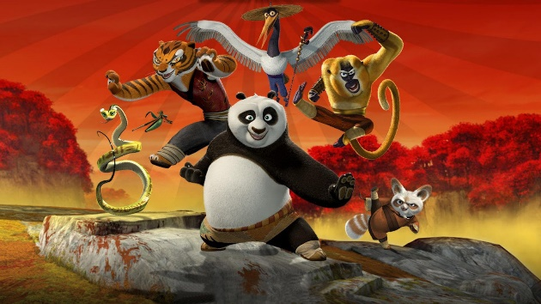
movie
/ˈmuːvi/
Ms Phương
Zalo: 0966765064
(n) phim ảnh
What kind of movie do you like?
Bạn thích thể loại phim nào?

Slide 7
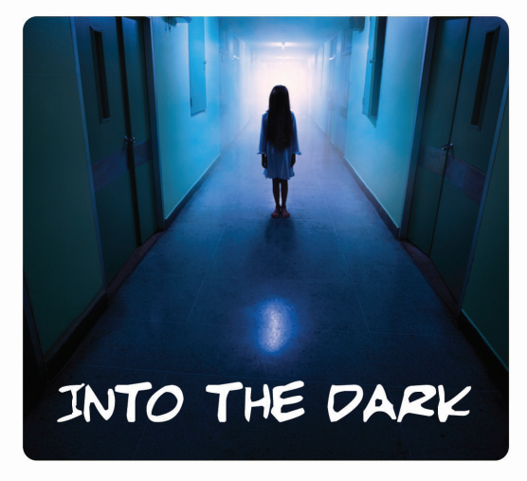
horror movie
Ms Phương
Zalo: 0966765064
/ˈhɒrə ˈmuːvi/
(n)phim kinh dị
The horror movie is so scary.
Bộ phim kinh dị này rất đáng sơ.

Slide 8
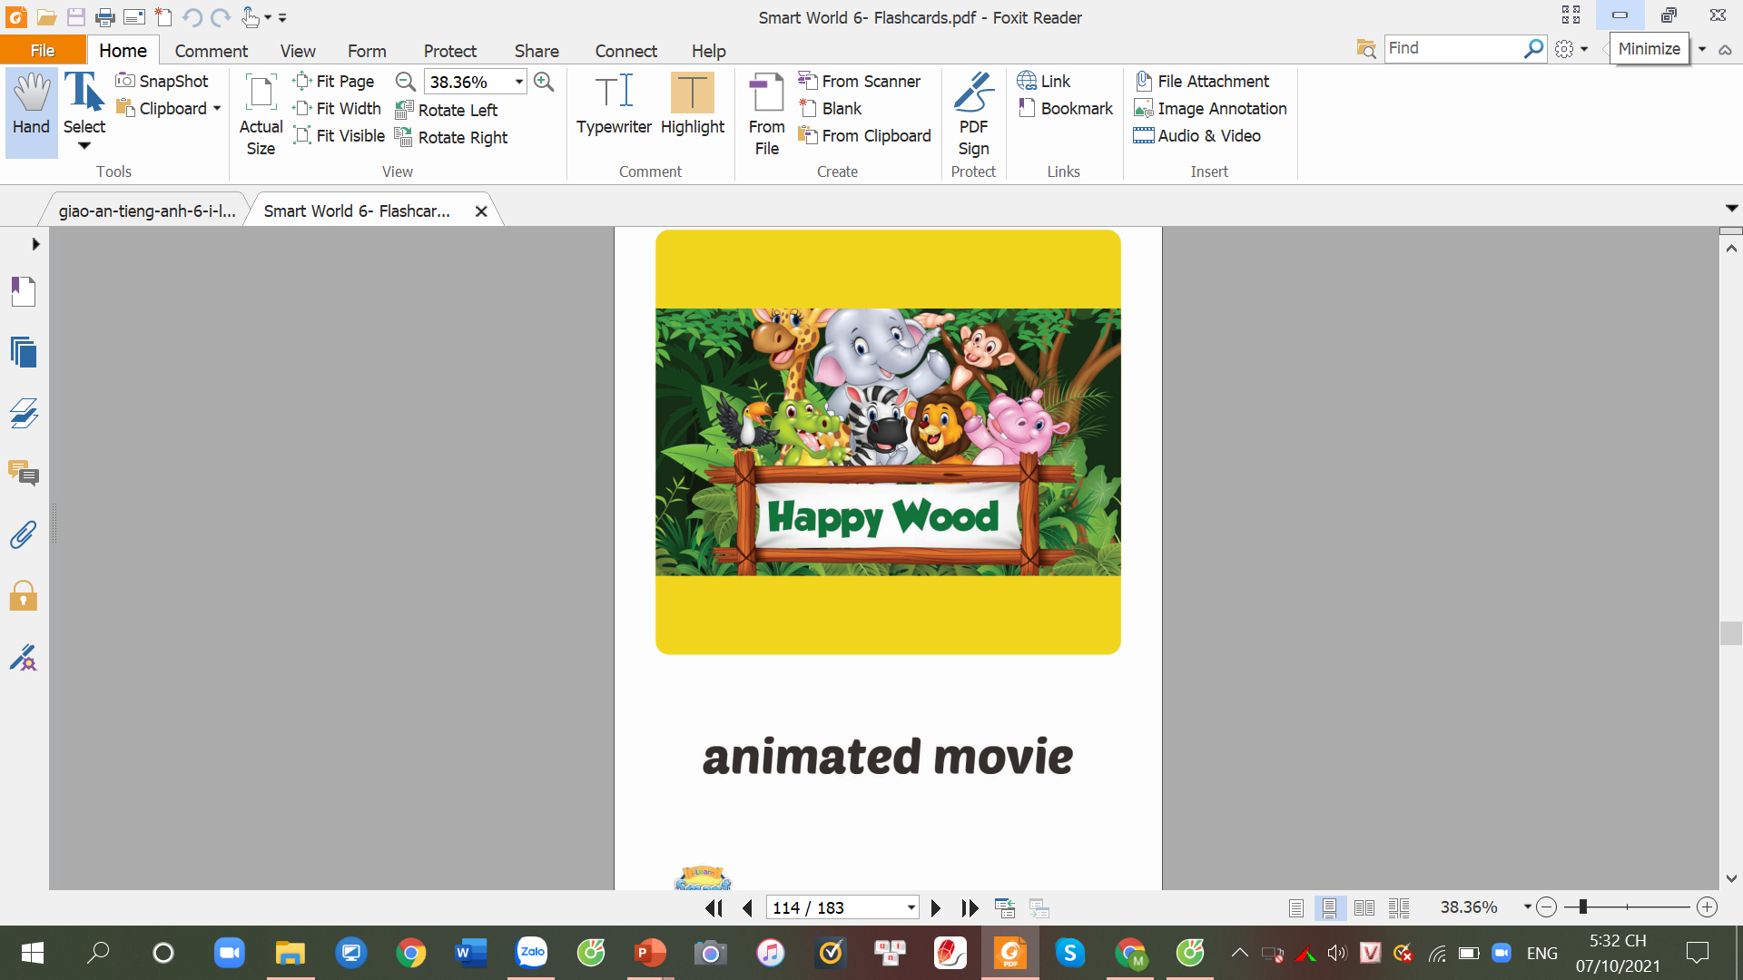
animated movie
/ˈænɪmeɪtɪd ˈmuːvi/
Ms Phương
Zalo: 0966765064
(n)phim hoạt hình
My children really enjoy this animated movie.
Những đứa trẻ của tôi rất thích phim hoạt hình này.

Slide 9
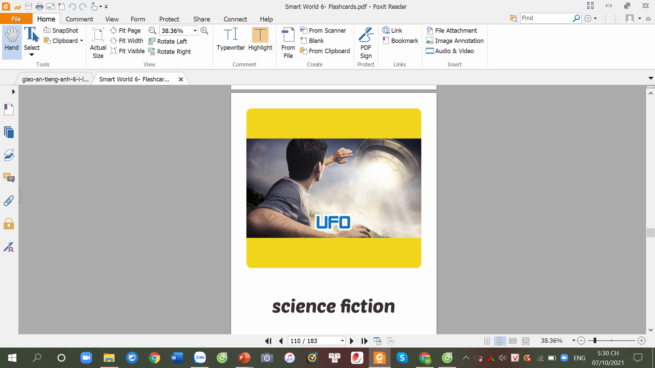
science fiction
/ˈsaɪəns ˈfɪkʃən/
Ms Phương
Zalo: 0966765064
(n)phim khoa học viễn tưởng
I often watch science fiction movies in my freetime.
Tôi thường xem phim khoa học viễn tưởng trong thời gian rảnh rỗi.

Slide 10
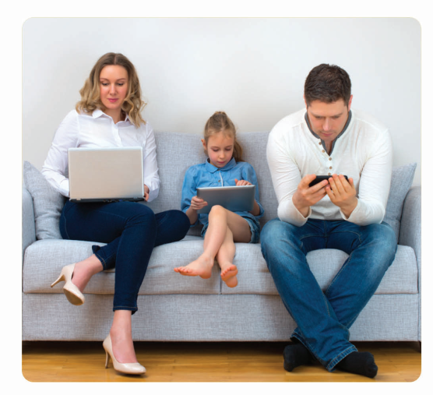
drama
/ˈdrɑːmə/
Ms Phương
Zalo: 0966765064
(n)kịch
The drama is so interesting.
Vở kịch này rất thú vị.

Slide 13


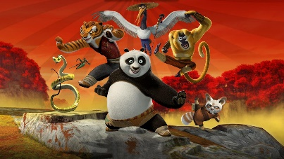
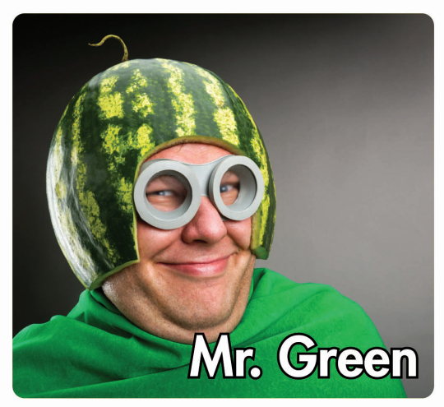
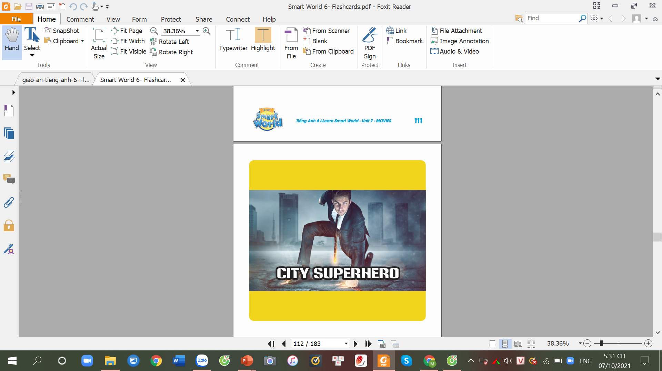
Ms Phương
Zalo: 0966765064
movie
horror
animated
science fiction
drama
comedy
action

Slide 14
New Words
a. Number the pictures. Listen and repeat.
3
A
6
B
2
C
1. comedy
Ms Phương
Zalo: 0966765064
2. science fiction
3. horror
4
5
E
1
F
4. action
D
5. drama
6. animated

Slide 15
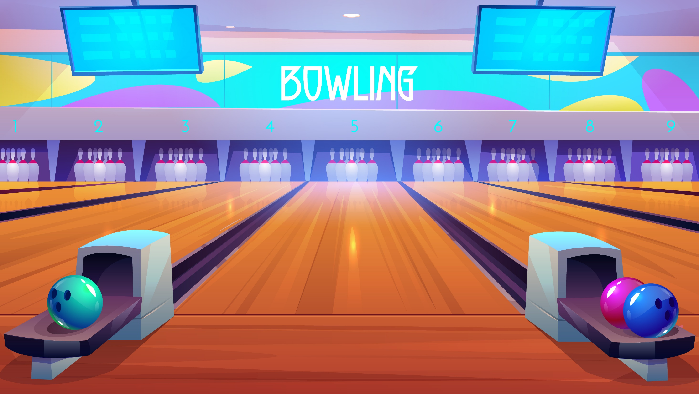



Ms Phương
Zalo: 0966765064
Notes:
Ms Huyền Phạm - 0936.082.789 – YOUTUBE: MsPham. Facebook: Dạy và học cùng công nghệ.

Slide 16
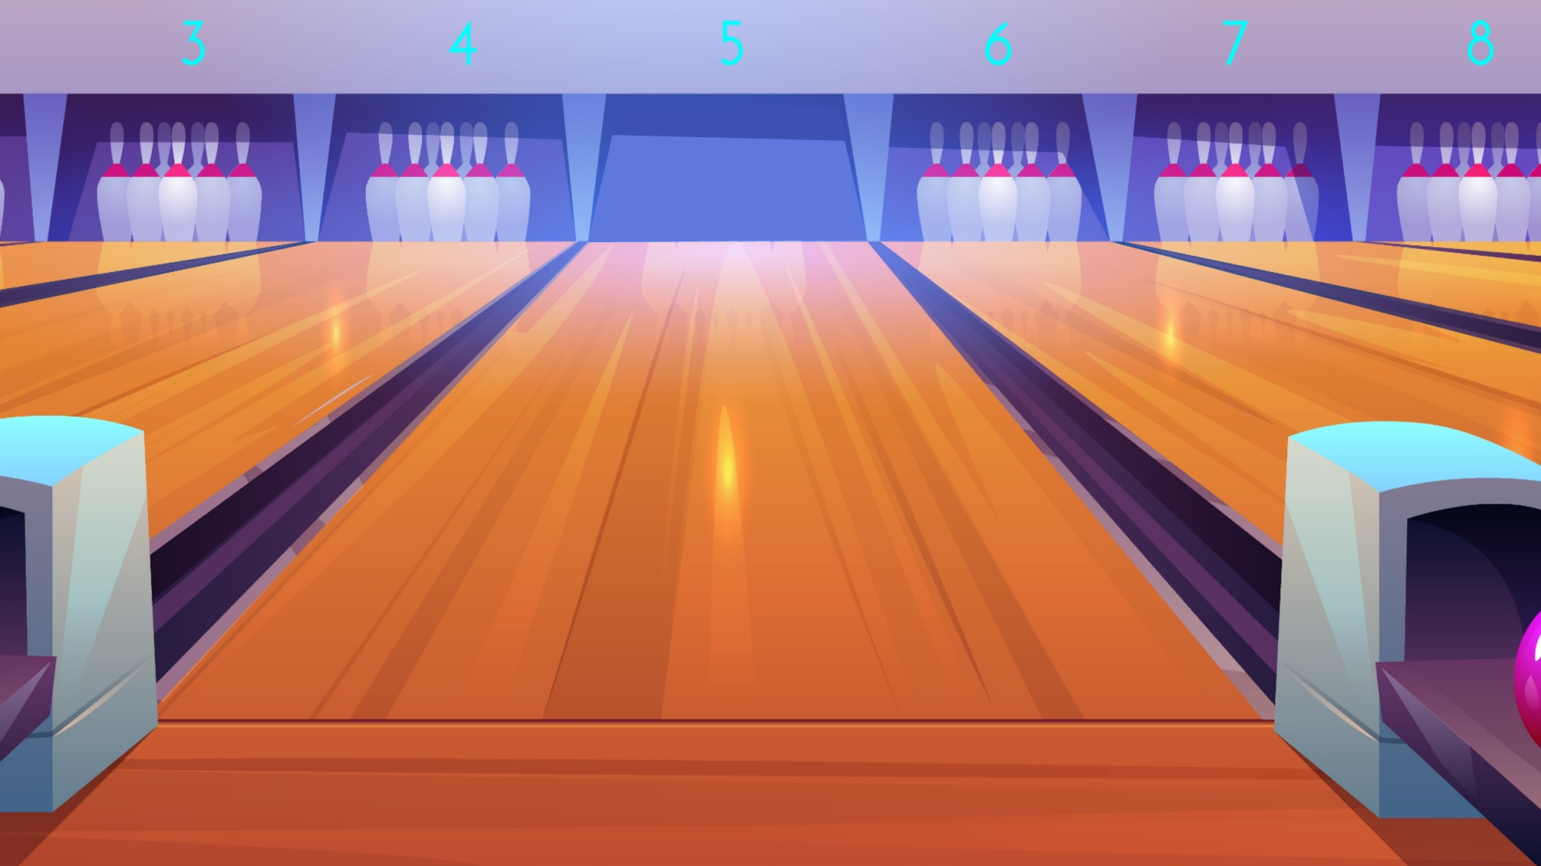





a. movie
Ms Phương
Zalo: 0966765064
b. spider man
c. Kungu Panda
Next
Notes:
Ms Huyền Phạm - 0936.082.789 – YOUTUBE: MsPham. Facebook: Dạy và học cùng công nghệ.

Slide 17
a. animated
Ms Phương
Zalo: 0966765064
b.horror
c. action
Next
Notes:
Ms Huyền Phạm - 0936.082.789 – YOUTUBE: MsPham. Facebook: Dạy và học cùng công nghệ.

Slide 18
a. drama
Ms Phương
Zalo: 0966765064
b. science fiction
c. terrible
Next
Notes:
Ms Huyền Phạm - 0936.082.789 – YOUTUBE: MsPham. Facebook: Dạy và học cùng công nghệ.

Slide 19
a. drama
Ms Phương
Zalo: 0966765064
b. movie
c. comedy
Next
Notes:
Ms Huyền Phạm - 0936.082.789 – YOUTUBE: MsPham. Facebook: Dạy và học cùng công nghệ.

Slide 20
a. action movie
Ms Phương
Zalo: 0966765064
b. horror movie
c. animated movie
Notes:
Ms Huyền Phạm - 0936.082.789 – YOUTUBE: MsPham. Facebook: Dạy và học cùng công nghệ.

Slide 21
a. comedy
Ms Phương
Zalo: 0966765064
b. story
c. drama
Next
Notes:
Ms Huyền Phạm - 0936.082.789 – YOUTUBE: MsPham. Facebook: Dạy và học cùng công nghệ.

Slide 22
a. horror movie
Ms Phương
Zalo: 0966765064
b. action movie
c. animated movie
Next
Notes:
Ms Huyền Phạm - 0936.082.789 – YOUTUBE: MsPham. Facebook: Dạy và học cùng công nghệ.

Slide 23

Ms Phương
Zalo: 0966765064
Good job!
EXIT
Notes:
Ms Huyền Phạm - 0936.082.789 – YOUTUBE: MsPham. Facebook: Dạy và học cùng công nghệ.

Slide 24
b. Discuss what kinds of movies you like and dislike.
Complete the table about the kind of film you like.
If you like the film draw a smile face
If you don’t like the film draw a sad face
Ms Phương
Zalo: 0966765064
KINDS OF FILM | LIKE/DISLIKE
horror movie
animated movie
action movie
drama
comedy
science fiction movie

Slide 25
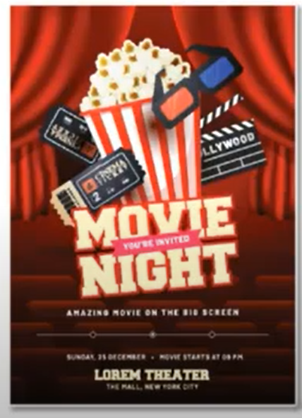
Listening
a. Listen to three friends talking. Note down what kind of movie they are going to see.
horror movie
animated movie
b. Now, listen and fill in the table with the movie times.
Ms Phương
Zalo: 0966765064
 | Saturday | Sunday
Scary Gary | ___________________ | ____________________
Tiger Toes | ___________________ | ____________________
4:30
2:30 , 7:30
5:00

Slide 26
Listen again and role play with your friends.
Lily: Hey! Do you want to see a movie this weekend?
Peter: Sure.
Lily: Why don't we watch Scary Gary?
Debra: What kind of movie is it?
Lily: It's a horror movie.
Peter: Cool! What time is it?
Lily: It's only on this Saturday, at four-thirty.
Debra: Oh, I'm busy then.
Lily: How about Tiger Toes?
Peter: What kind of movie is it?
Lily: It's an animated movie.
Peter: I love animated movies.
Debra: Me too. What time's it on?
Lily: It's on at two-thirty and seven-thirty on Saturday.
Is seven-thirty OK?
Debra: Yeah.
Peter: No, I can't make it. How about on Sunday?
Lily: There's just one showing on Sunday afternoon, at fve.
Is everyone free?
Debra: Yeah!
Peter: Let's go!
Ms Phương
Zalo: 0966765064

Slide 27
CONVERSATION SKILL
      Starting a friendly conversation.
      Để bắt đầu cuộc hội thoại với một người bạn thì nói rằng
      Hey! ( Do you want to.......?)
      Listen and repeat
Ms Phương
Zalo: 0966765064

Slide 28
WRAP-UP
Ms Phương
Zalo: 0966765064
Vocabulary kinds of movie
Talk about the film you like or dislike.

Slide 29
Unit 7
MOVIE
Lesson 1: New words
movie (n) Điện ảnh
horror movie (n) Phim kinh dị
animated movie (n): Phim hoạt hình
science fiction movie (n): Phim khoa học viễn tưởng
drama (n) : kịch
action movie (n) : Phim hành động
kind (n): Thể loại
Ms Phương
Zalo: 0966765064

Slide 30
CHECKING MEMORY
n
phim ảnh
movie
Ms Phương
Zalo: 0966765064
horror movie
n
phim kinh dị
animated movie
n
phim hoạt hình
science fiction movie
n
phim khoa học viễn tưởng
drama
n
kịch
action movie
n
phim hành động
kind
n
thể loại

Slide 31



BÀI GIẢNG THUỘC QUYỀN SỞ HỮU TRÍ TUỆ CỦA E-TEACHERS. NGHIÊM CẤM MỌI HÀNH VI SAO CHÉP, PHÁT TÁN CHIA SẺ , MUA ĐI BÁN LẠI KHI CHƯA ĐƯỢC SỰ ĐỒNG Ý CỦA E-TEACHERS
PHONE /ZALO: 0966765064 – MS PHƯƠNG
https://www.facebook.com/maiphuongdo.dhnn/
SỬ DỤNG TÀI LIỆU CHÍNH CHỦ BẠN SẼ NHẬN ĐƯỢC SỰ TẬN TÂM VÀ CHÚNG TÔI SẼ PHỤC VỤ CÁC BẠN TẬN TÌNH.
TÀI LIỆU ĐƯỢC UPDATE VÀO MAIL CÁ NHÂN NGAY KHI UPDATE VÀ ĐƯỢC GIẢI ĐÁP MỌI THẮC MẮC VỀ KỸ THUẬT HOẶC CHUYÊN MÔN MỘT CÁCH KỊP THỜI NHẤT.
ỦNG HỘ CÔNG SỨC LAO ĐỘNG CỦA ĐỒNG NGHIỆP CHÍNH LÀ ĐANG GIEO NHÂN QUẢ TỐT.
BUÔN BÁN TRÊN CÔNG SỨC CỦA NGƯỜI KHÁC LÀ HÀNH ĐỘNG CẦN TẨY CHAY VÀ LÊN ÁN.
TK: 3614689 ĐỖ MAI PHƯƠNG
NGÂN HÀNG VPBAK VIÊT NAM THỊNH VƯỢNG CHI NHÁNH HÀ NỘI.

Slide 32

HOMEWORK
Ms Phương
Zalo: 0966765064
- Learn new words about kinds of movies by heart.
- Talk about movies you like and dislike.
- Do exercises A. New Words in the workbook
a. Unscramble the words (page 38)
b. Fill in the blanks using the words in task 1. (Page 38)
- Listening. Listen and circle (WB - CD 20)
- New lesson: Grammar: Review/ remember some prepositions of time you have learnt and how to use them.

